Slide 1
탐색적 데이터분석 미니 프로젝트
이진규

Slide 2

CONTENTS
01
개요
분석 개요, 가설 수립 및 문헌 조사
02
데이터 구축 및 분석 방법
데이터 수집 및 전처리 과정 소개
03
분석 결과
분석 결과 확인 및 가설 및 관련 문헌과 비교 후 최종 결론 도출
04
과제 수행 후기
문제점 해결 과정 및 느낀 점
05
마무리
참고 문헌 및 Q&A

Slide 3
01
개요
분석 개요, 가설 수립 및 문헌 조사
분석 배경 소개
분석 목적 소개
분석 범위 설정
가설 수립
관련 문헌 조사

Slide 4
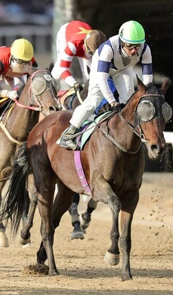
분석 배경 소개
1. 개요
분석 대상 선정 : 경마
주제 선정 이유
경마는 건전한 스포츠라는 인식과 도박이라는 인식이 공존
고대 그리스, 로마 시대에도 관련 기록이 있을 정도로 유서 깊은 경기
데이터 분석을 통해 우수한 말과 그 성적을 예측 가능한 스포츠인지, 완전한 무작위에 의하여 예측할 수 없는 도박의 영역인지 탐색하고자 함

Slide 5
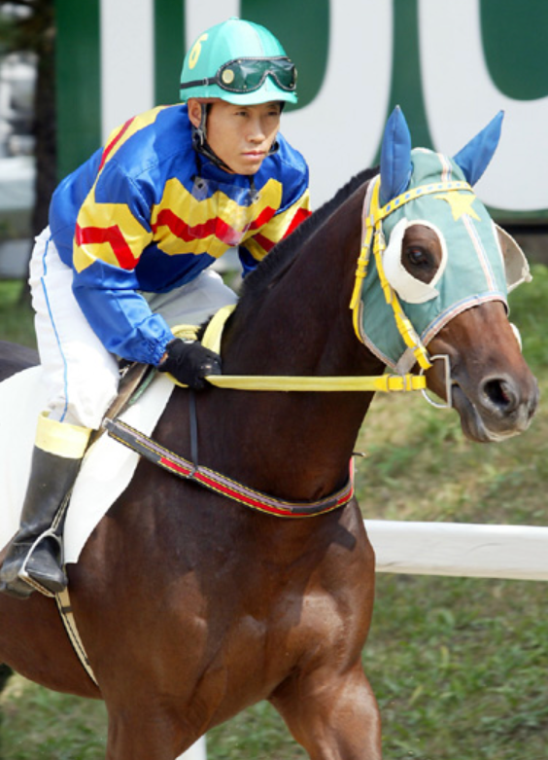
분석 목적 소개
1. 개요
소개에서 설명한 바와 같이 이번 분석의 목적은 경마는 데이터 기반으로 성적이 예측 가능한 스포츠인지, 예측이 불가능한 도박인지 확인하는 것
국내의 공식적인 경마 경기는 모두 공기업인 한국마사회에서 주최하고 있으며, 경기 및 출전마에 관련된 정보는 모두 한국마사회에서 공개 중
한국마사회 제공 데이터를 기반으로 경마에 관련된 데이터 분석을 진행

Slide 6
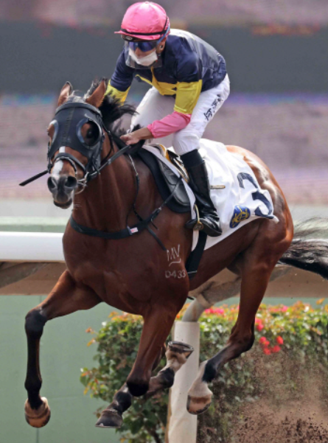
분석 범위 설정
1. 개요
데이터의 범위는 한국마사회에서 제공하는 국내 경기에 한정하여 분석을 진행
보다 정확한 분석을 위해서는 경기의 세부 규정을 확인하여 동등한 기준의 데이터끼리 분석을 진행
말의 레이팅 및 성별에 따른 경주등급 통일
레이팅 : 과거 성적에 따라 말에게 부여하는 등급 점수
분석에 이용할 데이터는 경기를 관전하는 일반인이 사전에 알 수 있는 데이터를 기반으로 선정

Slide 7
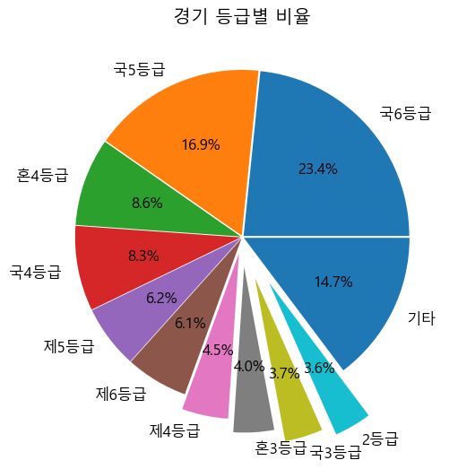
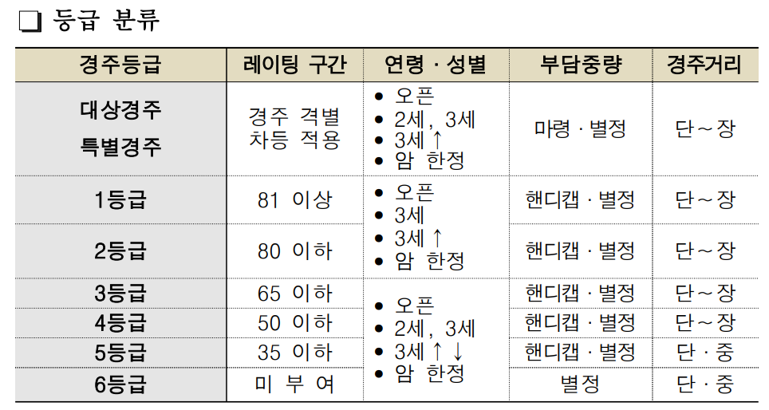
분석 범위 설정
1. 개요
경주등급 정보
말의 레이팅 및 연령/성별 분류에 따라 경기군 분리
주로 레이팅의 변화에 따라 상위 티어의 경기로 진출
등급분류 규정
데이터가 많은 6등급의 경기로 데이터 분석 진행
6등급 경기는 규정상 국산마만 출전 가능하므로 데이터의 균등한 품질이 유지됨

Slide 8
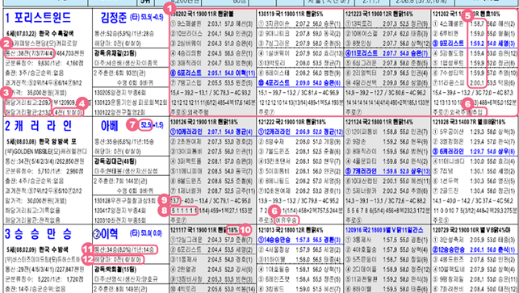
분석 범위 설정
1. 개요
일반인이 알 수 있는 사전 데이터
(1, 2) : 과거 경기 성적
(3, 4, 5, 6) : 과거 경기 관련 기록 (다른 말)
(7) : 경기 부담 중량
부담 중량 : 모든 말에게 공정한 경기를 위하여 우수하다고 판단되는 말에게 부여되는 추가 중량
(11~ ) : 기수 정보
혈통 정보, 진료 / 훈련 기록 등 추가적인 정보는 한국 마사회에서 정기적으로 제공 중
이외 기상 정보, 마번 (부여 코스) 등의 정보를 바탕으로 데이터 분석 진행

Slide 9
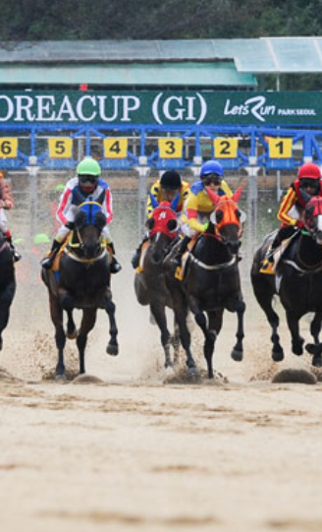
가설 수립
1. 개요
잘 달리는 말의 요소를 추측하는 가설 수립
경기에 영향을 주는 외부 요소에 관한 가설 수립
구분 | 가설
나이 | 늙은 말일 수록 경주 성적이 떨어진다
성별 | 숫말이 암말보다 경주 성적이 우수하다
체중 | 체중은 근육량과 관련이 있으므로 적정 수준 내에서 높은 체중을 보유한 말이 성적이 우수할 것이다
구분 | 가설
날씨 | 악천후일 경우 전반적인 경기 성적이 하락한다
코스 | 코스 길이가 길 수록 전반적인 주행 능력이 떨어진다

Slide 10
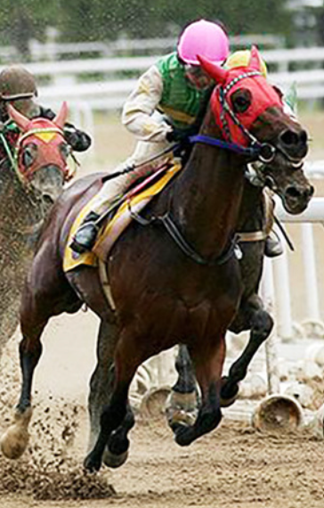
관련 문헌 조사
1. 개요
꾸준한 데이터의 축적 및 돈이 오가는 도박적인 요소에 의한 높은 관심으로 인하여 경마 순위 예측 관련 연구가 상당수 진행됨
관전자의 직관적인 노하우는 물론이고, 축적 / 정제된 데이터를 바탕으로 머신러닝이나 딥러닝을 통하여 성적을 예측하려는 시도도 이루어지고 있음
이에 따른 다수의 논문이 존재하며 해당 논문들의 가설 및 결론을 이번 데이터 분석과 비교 대조하여 검증하는 과정을 진행
해당 논문 소개 및 검증은 분석 결론에서 다룸

Slide 11
02
데이터 구축 및 분석 방법
데이터 수집 및 전처리 과정 소개
데이터 수집 과정 및 방법
분석 프로세스 소개
분석 방법 소개

Slide 12
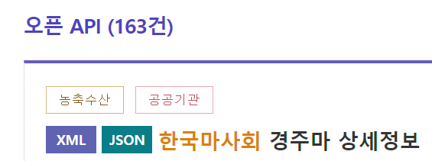
데이터 수집 과정 및 방법
2. 데이터 구축 및 분석 방법
국내 경마 경기와 관련된 누적 데이터는 공공데이터 포털에 한국마사회가 정기적으로 업데이트를 진행중
오픈 API 기반으로 제공되며 API의 수는 163종류에 달함
경기 분석에 필요한 API를 선정하여 최근 5년 (2019 ~ 2023)간의 데이터를 수집하여 데이터 분석에 활용
데이터는 JSON 포맷으로 제공되며, 오픈 API이므로 Requests, json 패키지로 모든 데이터 수집이 가능

Slide 13
분석 프로세스 소개
2. 데이터 구축 및 분석 방법
STEP 1
STEP 2
STEP 3
STEP 4
사전에 수립한 분석 기준에 맞추어 데이터 정제 진행
1. 이상치, 결측치 처리
2. 분석 대상 필터링
3. 다수 파일은 데이터 병합
사전 수립한 가설 및 논문 등의 관련 문헌과 비교 및 검증 진행
최종 결론 도출
Matplotlib, seaborn 의 시각화 라이브러리 등을 이용하여 데이터 시각화 및 분석 진행
API를 통하여 수집된 데이터 현황 파악
>>
>>
>>

Slide 14
분석 방법 소개
2. 데이터 구축 및 분석 방법
데이터 전처리
분석의 대상이 되는 변수(종속변수)를 올바르게 찾을 필요가 있음
데이터 필터링
개요에서 소개한 바와 같이 특정 등급의 경기만을 사용하여 정교한 데이터 분석 진행
데이터 분석 및 시각화
기초 통계량과 추가적인 통계 기법을 사용하여 데이터 분석 결과를 뒷받침할 합당한 근거 도출
Matplotlib, Seaborn 을 통한 데이터 시각화 진행, 비교할 데이터에 따라 다양한 유형의 그래프를 활용
구분 | 처리방법
공통 | 경기후 데이터는 필요한 부분만 사용하고 나머지는 제거 / 결측치, 이상치 확인 및 처리 진행
수치형 데이터 | 정제된 데이터에 대한 유효성 검증
범주형 데이터 | 분석에 유효한 카테고리 형식인지, 유효하지 않은 단순 텍스트형 형식인지 확인하여 사용 여부 결정

Slide 15
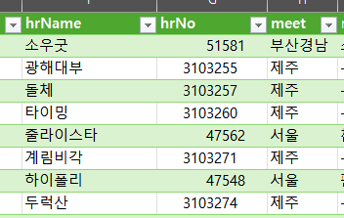
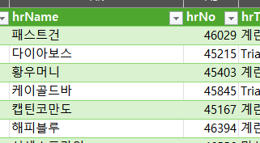
분석 방법 소개
2. 데이터 구축 및 분석 방법
수집 대상 데이터
데이터 병합 방법
모든 데이터는 대상 말에 대한 고유 마번(hrNo)이 부여되어 있어 해당 컬럼을 기준으로 데이터 병합(merge)이 간편하게 이루어짐
데이터명 | 내용
경주 정보 | 경주에 대한 대부분의 데이터 제공 (경주 구분 및 장소, 경주 참여 말 / 기수, 기상 / 트랙 상태, 경기 결과 등)
경주마 정보 | 현역 및 은퇴한 말에 대한 각종 정보 제공 (부모 말, 통산 상금 및 상위권 기록, 연령 등)
마필진료정보 | 건강 이상으로 이하여 진료받은 내역 제공 (날짜, 대상 말, 병명 등)
마필훈련정보 | 말이 훈련 받은 내역 제공 (날짜, 구보 및 습보 훈련 횟수, 훈련 시간 등)

Slide 16
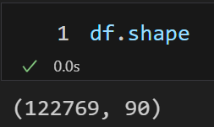
분석 방법 소개
2. 데이터 구축 및 분석 방법
데이터 파악 – 경주 정보 : 경기에 대한 정보 및 결과에 대한 필수적인 데이터가 포함된 분석의 핵심이 되는 데이터, 모든 데이터 취합은 이 데이터에 가산하는 방식으로 진행
경주 정보 데이터는 122,769행, 90열 구성
주요 데이터 목록
컬럼명 | 타입 | 내용 | 컬럼명 | 타입 | 내용
age | 정수형 | 말의 나이 | rcTime | 실수형 | 말이 완주하는데 걸린 시간
birthday | 정수형 | 말의 생일 | sex | 텍스트 | 성별 (수컷, 암컷, 거세)
budam | 텍스트 | 부담 중량을 결정하는 적용 기준 | track | 텍스트 | 주로 상태 및 습도 (건조, 보통 등)
ord | 정수형 | 최종 순위 | weather | 텍스트 | 날씨 상태 (맑음, 비 등)
rank | 텍스트 | 경기 등급 | wgBudam | 실수형 | 부담 중량
rcDate | 정수형 | 경기 날짜 | wgHr | 텍스트 | 마체중

Slide 17
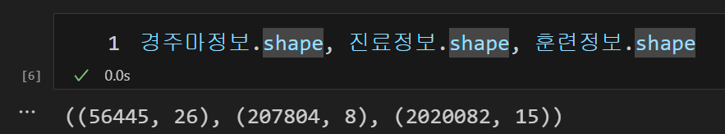
분석 방법 소개
2. 데이터 구축 및 분석 방법
데이터 파악 – 기타 파일
각 파일에 대한 간략한 정보 및 사용할 컬럼 선정
경주마 정보 : 부모 정보, 통산 및 최근 1년간 상위권 기록 횟수, 통산 상금
마필진료정보 : 진료일자, 진료 병명
마필훈련정보 : 훈련일자, 구보 및 습보 훈련 횟수
각 데이터의 크기 파악

Slide 18
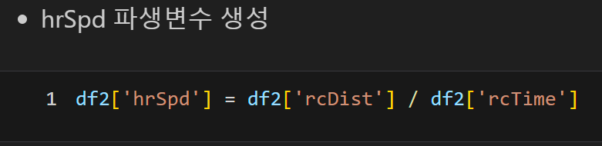
분석 방법 소개
2. 데이터 구축 및 분석 방법
분석 대상 변수 (종속변수) 선정
파생변수 ‘hrSpd’(말의 속력)으로 선정 = 주행거리(rcDist) / 주행시간(rcTime)으로 계산
단위는 (m/s)
순위(ord)가 아닌 이유?
순위는 단일 경기 내의 성적이기 때문에 모든 경기 기록끼리 대조하는 분석에는 맞지 않음
1착을 기록한 말이 정말로 성적이 우수한 말인지, 혹은 대진운이 좋아서 1착을 했는지 알 수 없음
말의 속력을 분석 기준으로 하여도 순위 예측이 가능함 (내림차순 정렬)
데이터 분석의 시각화를 간단하게 할 때 순위를 종속변수로 설정할 수는 있음

Slide 19
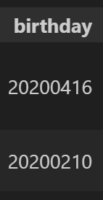
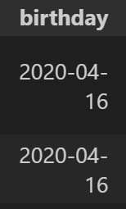
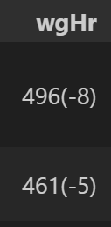
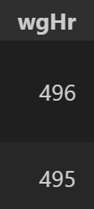
분석 방법 소개
2. 데이터 구축 및 분석 방법
데이터 전처리 – 데이터 타입 변경
정수 형태로 저장된 날짜 데이터 : birthday(생일), rcDate(경기날짜)
Datetime64 타입으로 변환하여 날짜 기반 연산에 사용할 수 있도록 가공
텍스트 형태로 저장된 숫자 데이터 : wgHr (마체중)
Int64 타입으로 변환하여 데이터 분석에 사용할 수 있도록 가공

Slide 20
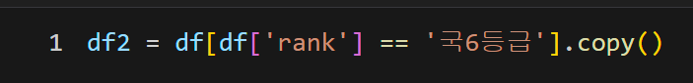
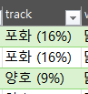
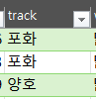
분석 방법 소개
2. 데이터 구축 및 분석 방법
데이터 전처리 – 데이터 필터링
개요에서 설명한 바와 같이 rank (경기 등급)은 ‘국6등급＇으로 제한하여 데이터 필터링 진행
데이터 건수는 28,031건으로 감소
데이터 전처리 – 데이터 단순화
트랙의 상태는 어느정도 카테고리화 되어 습도부분은 불필요한 것으로 판단하여 제거
데이터 전처리 – 파생변수 생성
연단위 age로는 완전한 데이터 분석이 불가하다고 판단하여 생일과 경기일자의 차이를 이용하여 일단위 나이 계산

Slide 21
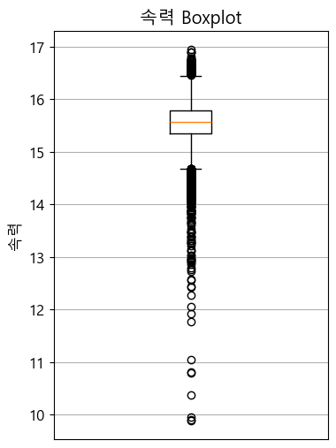
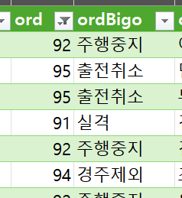
분석 방법 소개
2. 데이터 구축 및 분석 방법
데이터 전처리 – 이상치
속력 Boxplot을 이용하여 데이터의 분포 파악
이상치 범위를 벗어나는 데이터의 처리
결론 : 별도로 처리하지 않음
이유 : 등재된 데이터 자체가 경기가 정상적으로 진행되어 올바르게 기록된 데이터이며 주관적인 판단에 의하여 가능하다고 판단되는 범주의 속력이기 때문에 Boxplot 상에서 이상치로 기록되었다고 하더라도 처리를 할 근거가 될 수 없음
ord에 대한 ‘규정상‘ 이상치가 존재
1 ~ 16위까지의 정상적인 데이터 외에 실격, 경기취소 등의 비정상적인 경기 데이터는 ord가 90번대로 등재됨
해당 데이터는 삭제하여 이상치 처리

Slide 22
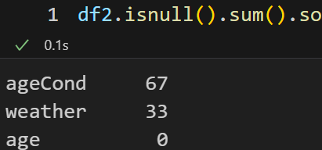
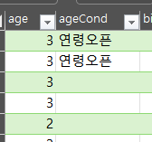
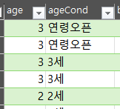
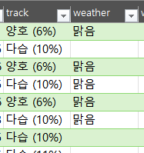
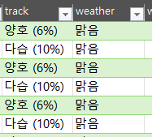
분석 방법 소개
2. 데이터 구축 및 분석 방법
데이터 전처리 – 결측치
결측치 확인 결과 : 날씨(weather) 및 연령대(ageCond)에서 결측치 확인
ageCond : 나이(age) 데이터를 참조하여 적합한 카테고리로 배정
weather : 인근값 대체 옵션
시계열 데이터에 한정하여 데이터가 시간순으로 나열되어 있을 때 결측치 처리는 인근값으로 대체 가능 (ffill : 앞의 데이터, bfill : 뒤의 데이터, .interpolate() : 선형비례 보간 (수치형 한정))

Slide 23
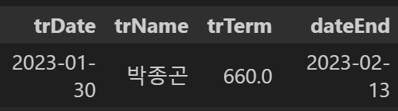
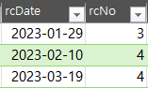
분석 방법 소개
2. 데이터 구축 및 분석 방법
데이터 병합
훈련데이터 / 진료기록 데이터의 병합
훈련데이터는 훈련기록이 2주까지 유효하다는 가정하에 데이터에 훈련 기록의 유효 마감일을 설정하여 경기 데이터에 추가함
진료데이터는 진료기록 전후 1주일간을 유효기간으로 설정하고 훈련데이터와 동일한 방법으로 경기 데이터에 추가

Slide 24
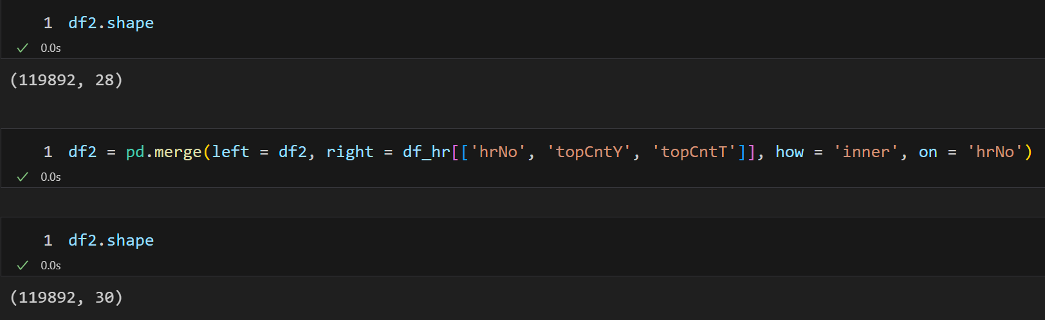
분석 방법 소개
2. 데이터 구축 및 분석 방법
데이터 병합
말 고유 번호 (hrNo)를 기준으로 데이터 병합 가능
hrNo만 매칭하면 될 경우 pd.merge로 데이터 병합
Inner join을 사용했음에도 경기 데이터의 손실이 없었음
hrNo가 누락없이 모두 기록됨

Slide 25
분석 방법 소개
2. 데이터 구축 및 분석 방법
전처리 후 최종 데이터 컬럼 리스트 및 설명
컬럼명 | 타입 | 내용 | 컬럼명 | 타입 | 내용
age | 정수형 | 말의 나이 | rcNo | 정수형 | 마번 (부여 경주로)
ageCond | 텍스트 | 말의 나이대 (마사회 규정에 따름) | rcTime | 실수형 | 완주 소요시간
birthday | 날짜 | 말의 생일 | rcDist | 정수형 | 경기 거리
budam | 텍스트 | 경기에 적용된 부담 중량 규정 | sex | 텍스트 | 성별 (수컷, 암컷, 거세마)
trackcat | 텍스트 | 주로 상태 | wgBudam | 실수형 | 부담 중량
weather | 텍스트 | 날씨 상태 | wgHr | 정수형 | 마체중
hrNo | 정수형 | 말 고유번호 | hrSpd | 실수형 | 말의 속력 (종속변수)
ord | 정수형 | 경기 순위 | age_day | 정수형 | 말의 나이 (일단위)
rank | 텍스트 | 경기 등급 | tr1 | 정수형 | 경기 전 2주일간 구보 훈련횟수
rcDate | 날짜 | 경기 날짜 | tr2 | 정수형 | 경기 전 2주일간 습보 훈련횟수
topCntY | 정수형 | 최근 1년간 1~3착 횟수 | ills | 정수형 | 경기 전후 1주일간 진료 횟수
topCntT | 정수형 | 통산 1~3착 횟수 | meet | 텍스트 | 경기 장소

Slide 26
03
분석 결과
분석 결과 도출 및 가설 및 관련 문헌과 비교
분석 결과 도출
가설 검증
문헌 검증
결론

Slide 27
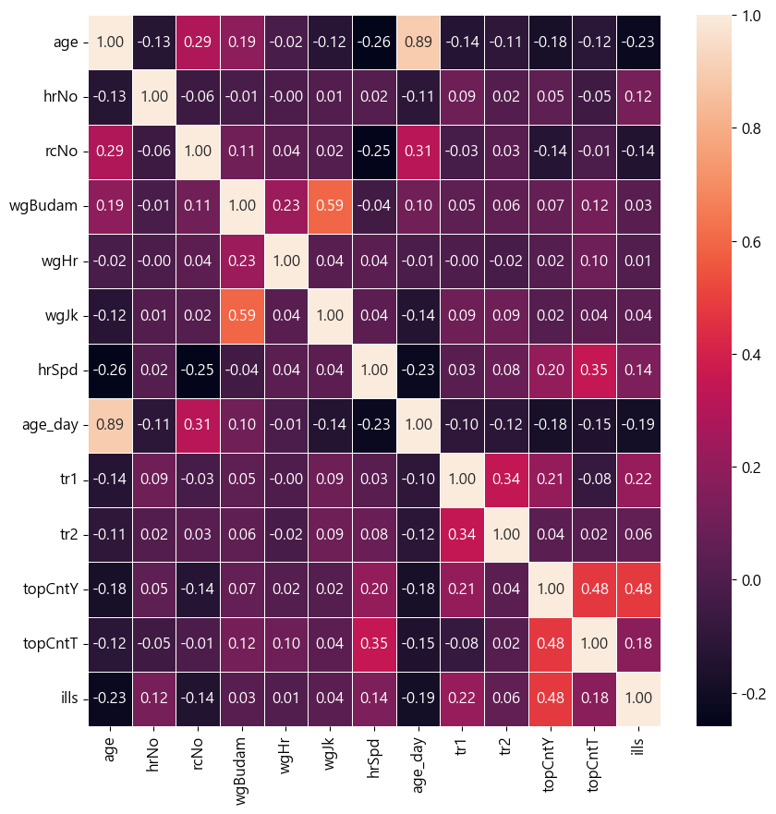
분석 결과 도출
3. 분석 결과
상관계수 시각화
피어슨 상관계수 : df.corr(method = ‘pearson’(default))
변수간 어떤 선형 관계가 있는지 수치적으로 파악 가능
-1 ~ 1의 수치를 가지며 절댓값이 1에 가까울수록 강한 상관관계, 0에 가까울수록 약한 상관관계, 양수이면 양의 상관관계 음수이면 음의 상관관계
seaborn의 heatmap을 사용하여 시각화 진행
종속변수 hrSpd와 상관계수가 큰 값을 파악

Slide 28
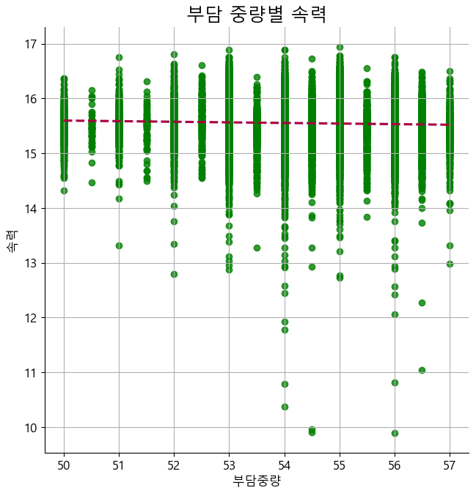
분석 결과 도출
3. 분석 결과
hrSpd와의 상관관계 시각화 – 부담중량
피어슨 상관계수 = -0.04
lmplot 사용
상관계수로나 그래프로나 상관관계가 거의 없는 것으로 파악됨
부담중량으로는 말의 성적을 예측할 수 없음

Slide 29
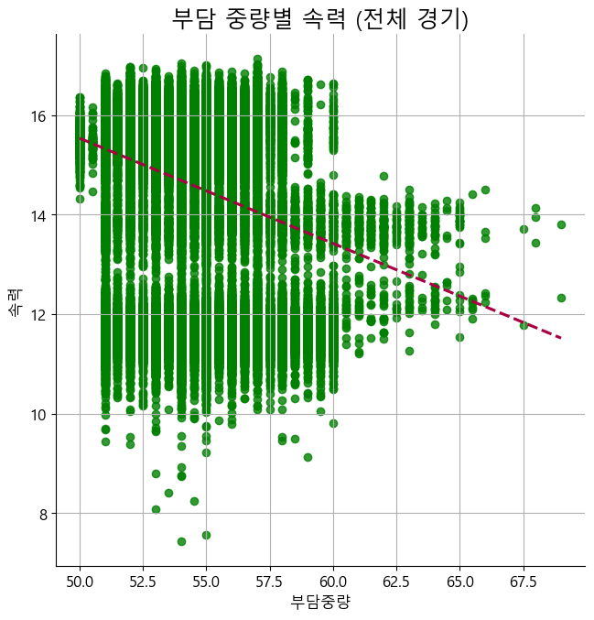
분석 결과 도출
3. 분석 결과
데이터 필터링의 중요성
rank(경기 등급)를 ‘국6등급’으로 제한하지 않고 scatterplot과 추세선을 확인할 경우 부담중량이 높아질수록 속력도 낮아지는 경향을 확인할 수 있음
같은 티어의 경기가 아니므로 잘못된 분석 결과임
올바른 분석 결과를 위해서는 데이터 필터링을 적합하게 해야 할 필요가 있음

Slide 30
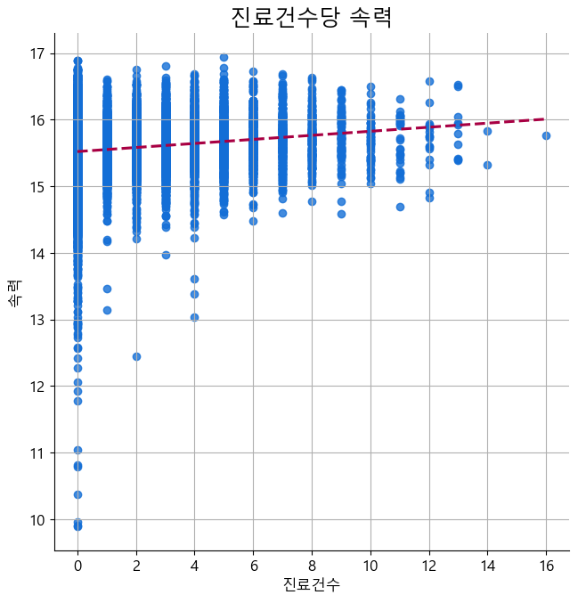
분석 결과 도출
3. 분석 결과
hrSpd와의 상관관계 시각화 – 진료건수
피어슨 상관계수 = 0.14
lmplot 사용
진료건수가 증가할수록 말의 속력이 증가
일반적인 상식에 의한 결과가 아님
단순히 진료 건수로만 판단한 결과이므로 올바르지 않은 분석일 가능성이 높음
해결책 : 진료기록에 기록된 질병별로 가중치를 부여하여 시각화한다면 정확한 결과를 얻을 수 있을 것으로 추측됨

Slide 31
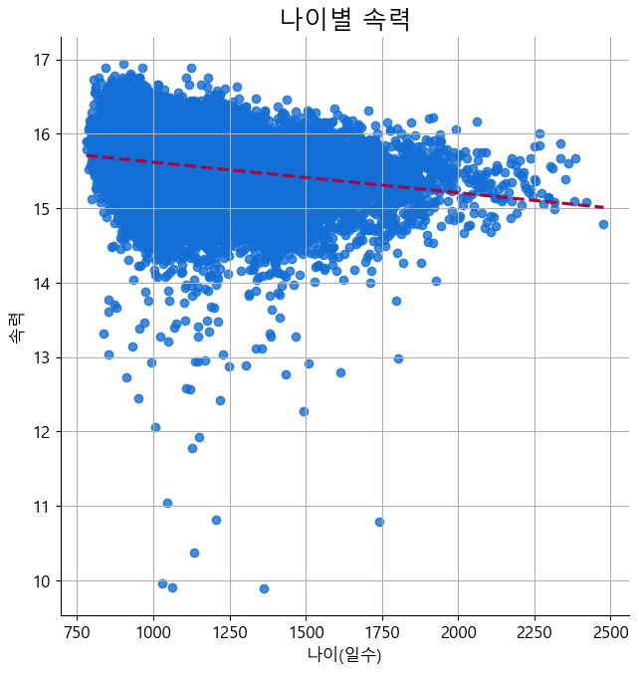
분석 결과 도출
3. 분석 결과
hrSpd와의 상관관계 시각화 – 나이(일단위) (age_day)
피어슨 상관계수 = -0.23
lmplot 사용
나이가 많을수록 속력도 감소하는 추세를 보임
상식에 의한 결과
노령화된 말은 경주 성적도 떨어지는 점을 확인할 수 있음

Slide 32
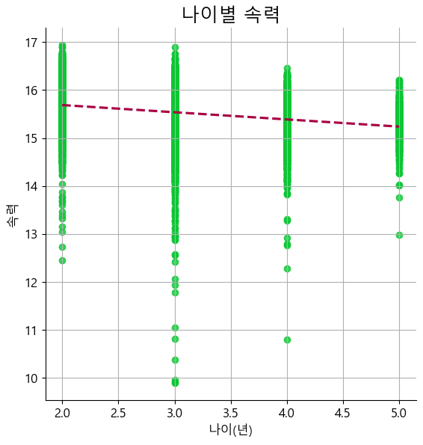
분석 결과 도출
3. 분석 결과
hrSpd와의 상관관계 시각화 – 나이(연단위) (age)
피어슨 상관계수 = -0.26
lmplot 사용
나이가 많을수록 속력도 감소하는 추세를 보임
일단위 분석과 사실상 동일한 결과

Slide 33
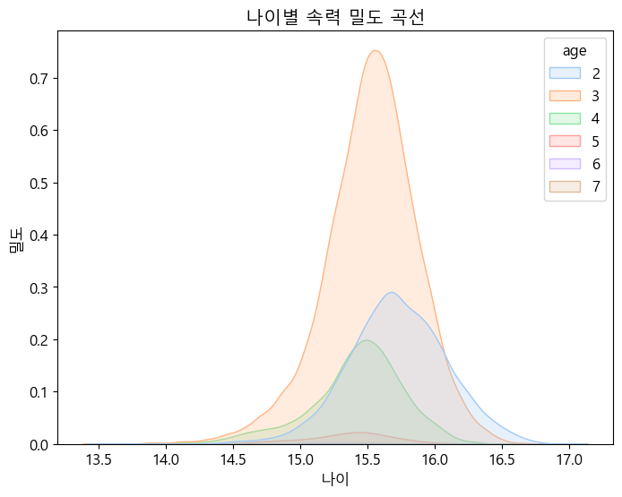
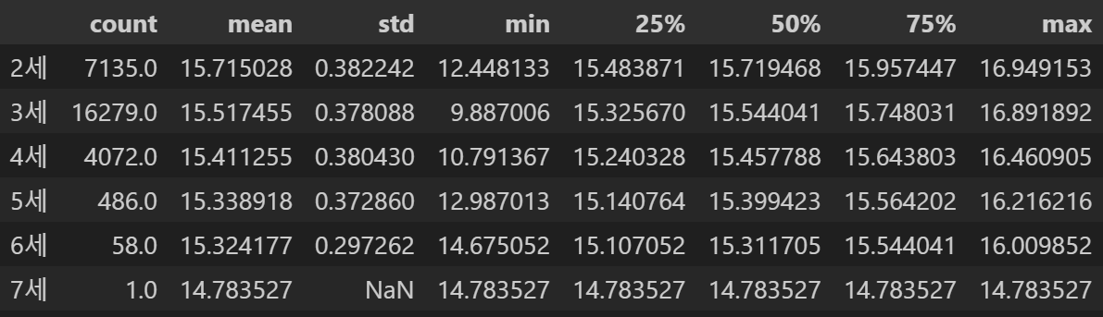
분석 결과 도출
3. 분석 결과
hrSpd와의 상관관계 시각화 – 나이(연단위)
kdeplot 사용 (나이별로 분류)
기술통계량 계산
Lmplot과 마찬가지로 고령의 말일수록 속력 평균 및 중앙값이 감소하는 것을 확인할 수 있음

Slide 34
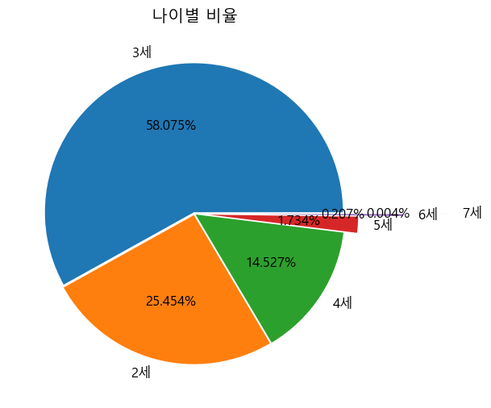
분석 결과 도출
3. 분석 결과
말의 나이 비율 확인
pieplot 사용
3세가 절반 이상을 차지하며, 2 / 4세가 나머지의 대다수를 차지함
3세가 가장 메이저한 나이대, 마령이 5세를 넘어가면 기량 하락으로 인하여 대다수가 은퇴하는 것으로 추측됨

Slide 35
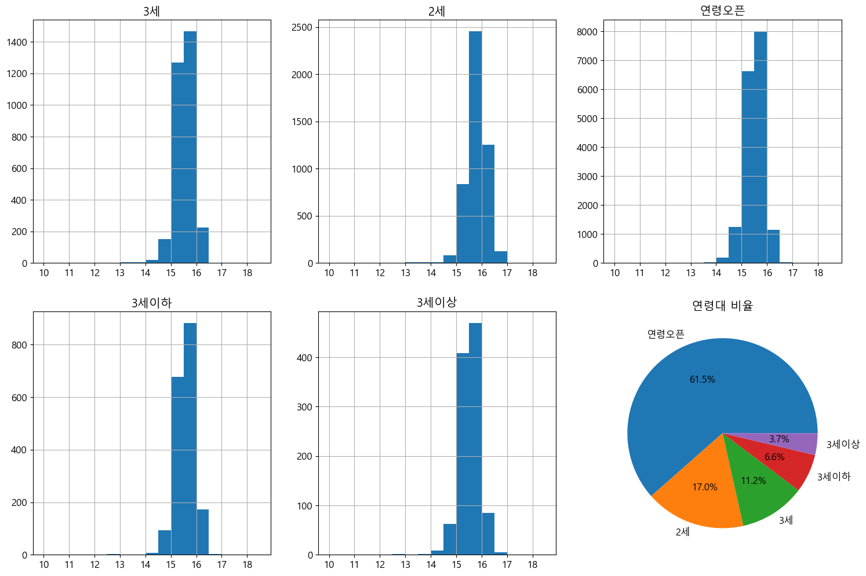
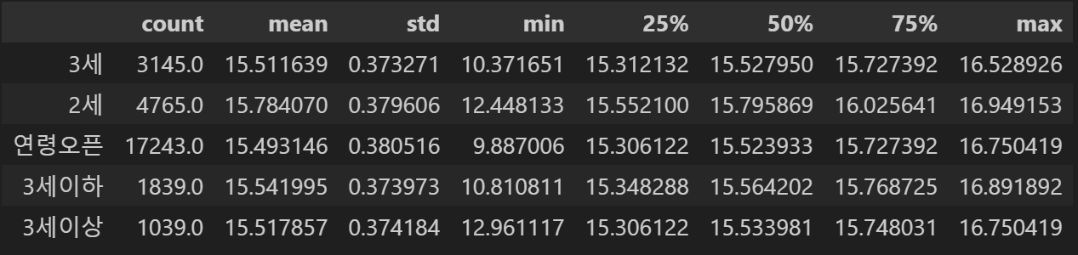
분석 결과 도출
3. 분석 결과
hrSpd와의 상관관계 시각화 – 나이제한 경기별(ageCond)
histogram, pieplot 사용
기술통계량 계산
낮은 나이의 경기(특히 2세)에서 평균 속력이 훨씬 빠름
2세 속력 히스토그램상 16~16.5 속력이 비율이 타 나이대에 비해 확연히 높음

Slide 36
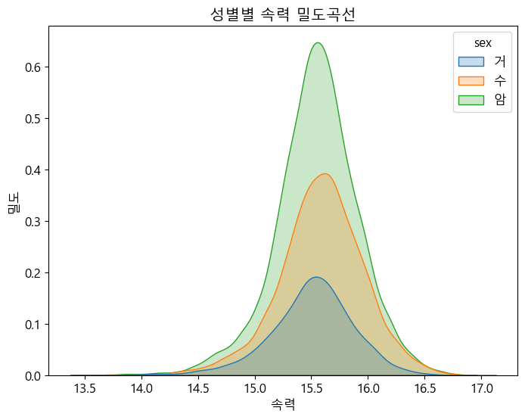
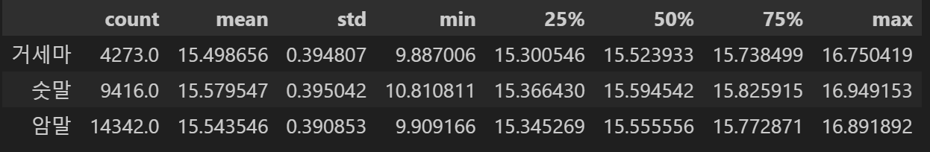
분석 결과 도출
3. 분석 결과
hrSpd와의 상관관계 시각화 – 성별(sex)
kdeplot 사용
기술통계량 계산
숫말 > 암말 > 거세마 순서로 평균속력이 우수함

Slide 37
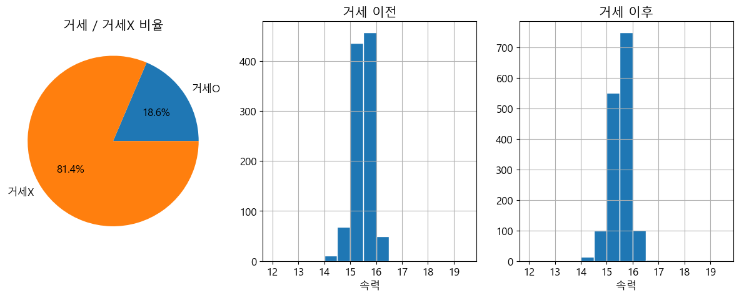
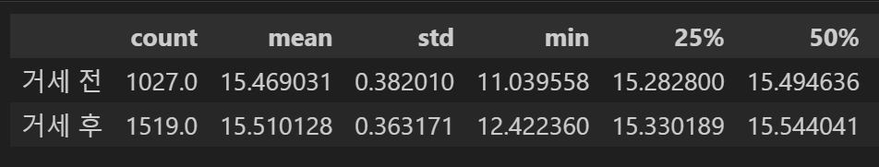
분석 결과 도출
3. 분석 결과
숫말 성적이 더 좋은데 거세를 하는 이유?
모든 숫말이 거세를 하지는 않음
거세를 한 숫말과 거세를 하지 않은 숫말을 나눔
거세를 한 숫말 대상으로 거세 전후의 경기 기록을 비교
Pieplot, histogram 사용, 기술통계량 계산
전체 숫말 중 18.6%가 거세를 함
거세한 말이 거세하기 전보다 성적이 상승
거세여부와 성적이 관련이 있다면 거세한 말이 성적이 좋지 않은 게 아니라 성적이 좋지 않아서 거세를 한 것

Slide 38
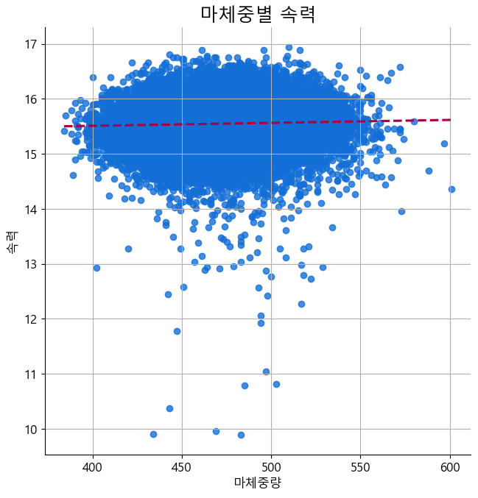
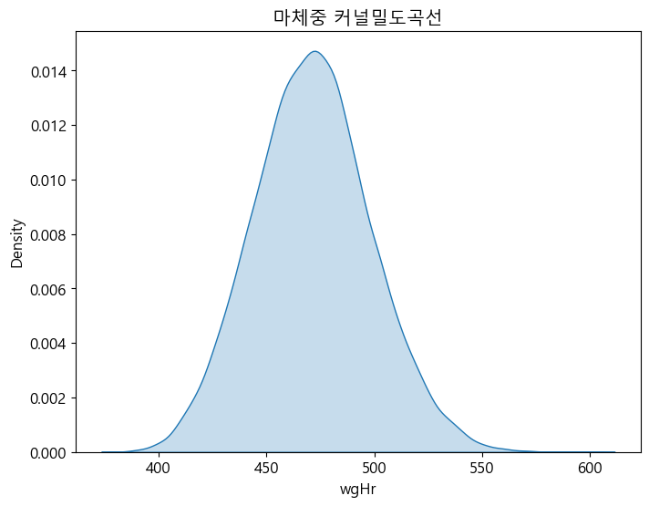
분석 결과 도출
3. 분석 결과
hrSpd와의 상관관계 시각화 – 마체중(wgHr)
피어슨 상관계수 = 0.04
lmplot 사용
마체중과 속력 간에는 상관관계가 약함
Scatter 모양이 타원형으로 나타나는 것은 400후반대의 마체중의 분포가 가장 수가 많기 때문인 것으로 확인

Slide 39
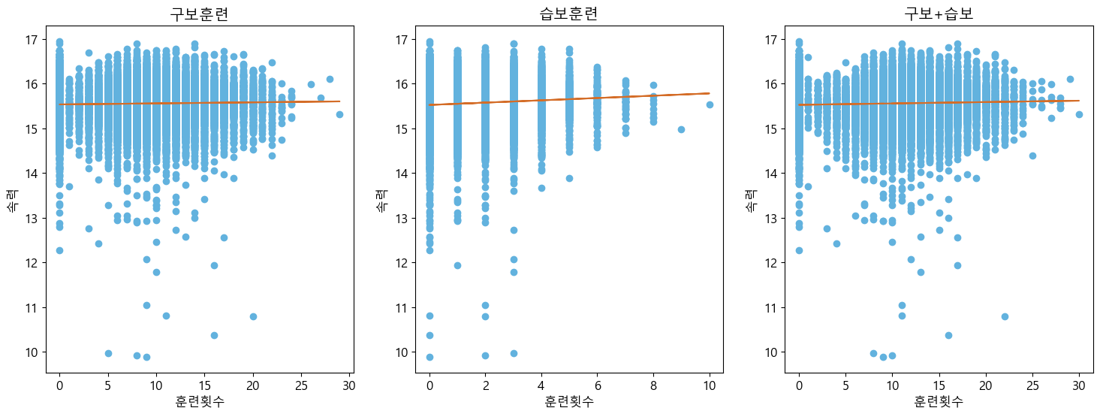
분석 결과 도출
3. 분석 결과
hrSpd와의 상관관계 시각화 – 훈련횟수(tr1, tr2)
피어슨 상관계수 = tr1 : 0.03, tr2 = 0.08
lmplot 사용
구보훈련은 성적과 연관성이 매우 약함
습보훈련은 성적 향상에 미미하지만 효과가 있음

Slide 40
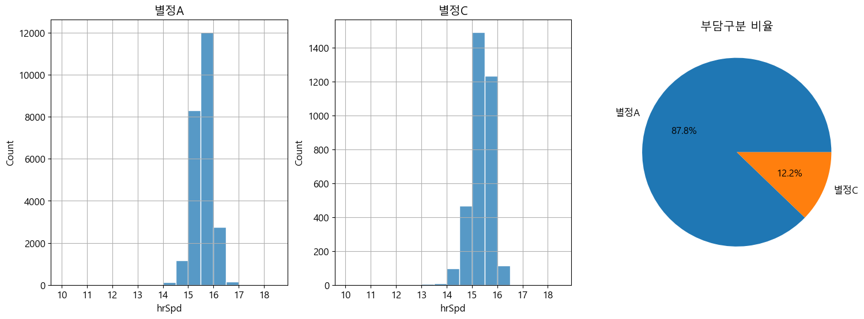
분석 결과 도출
3. 분석 결과
hrSpd와의 상관관계 시각화 – 부가중량 규정별(budam)
Histogram, pieplot 사용
별정A가 87.8%, 별정C가 12.2% 비율
별정A는 성/나이별 고정부담중량, C는 성별부담중량 추가보정 (암말은 부담중량 줄임)

Slide 41

분석 결과 도출
3. 분석 결과
hrSpd와의 상관관계 시각화 – 부가중량 규정별(budam)
Barplot 사용 (별정구분 및 성별별로 구분)
별정A보다 별정C가 전반적인 성적이 떨어지며, 암말의 경우 별정C에서 거세마보다도 성적이 낮음
암말에 부담중량을 더 적게 주는 규정인데 암말의 성적이 최하위권

Slide 42


분석 결과 도출
3. 분석 결과
hrSpd와의 상관관계 시각화 – 날씨(weather)
Histogram 사용, 기술통계량 계산
경주성적은 날씨와 큰 연관성이 없는 것으로 추정됨
오히려 우천시 경주성적이 평균으로는 가장 우수했음

Slide 43

분석 결과 도출
3. 분석 결과
hrSpd와의 상관관계 시각화 – 경주로 거리(rcDist) : Histogram, Pieplot 사용
1000m ~ 1300m의 단거리 경주가 가장 많았음
1600m 이상의 장거리 경주는 속력이 점점 떨어지는 추세를 보임

Slide 44

분석 결과 도출
3. 분석 결과
hrSpd와의 상관관계 시각화 – 경주로 거리(rcDist)
기술통계량 계산
기술통계량으로 파악한 결과 경주거리가 짧을수록 말의 속력은 빨라지는 경향을 보임
사람의 육상경기와 유사한 추세

Slide 45


분석 결과 도출
3. 분석 결과
hrSpd와의 상관관계 시각화 – 상위권 기록 횟수(topCntY, topCntT)
피어슨 상관계수 = 최근 1년 기준 : 0.2, 통산 기준 : 0.35
lmplot 사용
최근 1년, 통산 상위권 성적 모두 횟수가 많을수록 성적이 오르는 추세를 보임
우수한 성적에 따라서 부담 중량이 커질 수 있겠으나 잘 달리던 말이 꾸준히 잘 달리는 경향이 있음

Slide 46

분석 결과 도출
3. 분석 결과
hrSpd와의 상관관계 시각화 – 상위권 기록 횟수(topCntY, topCntT)
상위권 기록 횟수별 속력 및 부담중량 lineplot 확인
성적이 좋을수록 속력과 부담중량 모두 늘어나는 경향을 보임 (마지막 데이터가 경향을 벗어나는 현상은 데이터 수에 의한 이슈로 파악됨)

Slide 47
가설 검증
3. 분석 결과
잘 달리는 말의 요소를 추측하는 가설 검증
경기에 영향을 주는 외부 요소에 관한 가설 검증
구분 | 가설 | 검증결과 | 설명
나이 | 늙은 말일 수록 경주 성적이 떨어진다 | O | 나이가 많을수록 평균 속력이 감소하는 추세가 명확하다
성별 | 숫말이 암말보다 경주 성적이 우수하다 | O | 숫말이 평균 속력에서 암말보다 뛰어나며 이는 성별 별 부담중량 보정이 가해져도 동일한 추세를 보임
체중 | 체중은 근육량과 관련이 있으므로 적정 수준 내에서 높은 체중을 보유한 말이 성적이 우수할 것이다 | X | 체중과 말의 속력은 뚜렷한 상관관계를 보이지 않았음
구분 | 가설 | 검증결과 | 설명
날씨 | 악천후일 경우 전반적인 경기 성적이 하락한다 | X | 날씨와 관련없이 말의 속력은 일정한 편으로 확인됨
코스 | 코스 길이가 길 수록 전반적인 주행 능력이 떨어진다 | O | 코스 길이가 길수록 평균 속력이 감소함

Slide 48
문헌 검증
3. 분석 결과
논문 1 : 모마의 통산 상금이 자식 말의 성적에 관여한다
위 주장의 검증을 위하여 경주마 데이터에서 모마의 통산 상금을 계산한 컬럼을 생성 (moPrize, 단위는 만원)
다만, 해외 말이 모마인 경우에는 데이터를 찾기 어려워 국내 모마로만 한정하여 데이터를 산출했으므로 데이터 손실이 발생
부모마 수득 상금과 순위와의 상관관계가 높진 않지만 모마 수득 상금에 따른 순위는 랜덤 포레스트 결과 0.22의 상관관계가 도출된 것으로 보아 부마에 비해 모마와 경주마의 성적이 더 관계가 있는 것으로 보인다. (허태성, 송민섭, 고동수, 2022)

Slide 49


문헌 검증
3. 분석 결과
hrSpd와의 상관관계 시각화 – 모마의 상금(moPrize)
피어슨 상관계수 = 0.06
lmplot 사용
관련이 없진 않지만 상관관계는 약한 것으로 확인됨
논문에서는 종속변수를 순위(ord)로 지정하여 (Classification) 다른 결과가 도출된 것으로 추정됨

Slide 50
문헌 검증
3. 분석 결과
논문 2 : 바깥 라인보다 안쪽 라인에서 출발하는 경주마의 성적이 더 좋다
경기 데이터에 어느 라인에서 출발했는지에 관한 컬럼이 존재(rcNo)
rcNo를 마번으로 칭하며 숫자가 높을수록 바깥쪽에서 출발하게 됨(아웃코스)
1000m ~ 1400m 경주의 경주전개는 직전-곡선-직선, 1700m ~ 2300m 경주의 경주전개는 직선-곡선-직선-곡선-직선으로 이루어져 있으므로 바깥 라인보다 안쪽 라인에서 출발하는 경주마의 기록이 더 좋을 것으로 예상된다. (최혜민, 황나영, 황찬경, 송종우, 2022)

Slide 51

문헌 검증
3. 분석 결과
hrSpd와의 상관관계 시각화 – 마번(rcNo)
피어슨 상관계수 = -0.25
lmplot 사용
음의 상관관계를 뚜렷하게 드러냄
마번이 낮은 인코스가 마번이 높은 아웃코스보다 경주성적이 더 좋음
논문과 일치하는 결과

Slide 52

문헌 검증
3. 분석 결과
논문 3 : 마체중이 경기 결과에 주는 영향이 크다 (김진홍, 2005)
해당 주제에 대한 분석결과는 데이터 분석결과에 이미 포함되어 있음
마체중은 속력 성적과 상관관계가 약하다
해당 논문 또한 논문 1과 마찬가지로 사용한 머신러닝 모델이 로지스틱 회귀(사실상 분류모델) 및 의사결정나무 모델로 분류 분석이기 때문에 본 해석내용과 차이가 있을 수 있는 것으로 추정

Slide 53
결론
3. 분석 결과
경마 성적에 영향을 주는 요소
말 개별로 영향을 주는 요소와 경기 전체에 영향을 주는 요소로 구분하여 정리
구분 | 강한 상관관계 | 약한 상관관계 / 상관관계 없음
말 개별로 (순위예측) | 나이 성별 상위권 기록 횟수 마번 (출발 위치) | 부담중량 마체중 훈련 횟수 모마 상금
전역으로 영향 (경기 전체) | 부가중량 규정 경주로 거리 | 날씨

Slide 54
결론
3. 분석 결과
최종 결론
경마 성적에 영향을 주는 요소는 분명히 있었으며 완벽하지는 못하더라도 어느 정도의 예측이 가능한 스포츠로 볼 수 있다. (연령, 마번, 과거 성적 등)
부담 중량과 같은 경기 능력 보정 시스템 때문에 관람객의 예측을 흐리게 하는 요소가 있어 마권을 구매하는 관람객에 한정해 도박적인 요소 또한 동시에 띄고 있다.
관람객 입장
우수한 말을 예측할 수 있는 연령, 과거 성적 통계 등의 요소를 고려하여 상위권을 어느정도 가늠을 잡을 여지가 있다
다만 필승의 전략은 없으므로 베팅 손해를 최소화한다는 마인드로 접근이 필요
주최자 입장
부담 중량 시스템을 좀 더 가다듬을 필요가 있다 (암말 보정이 암말에 불리하게 작용함)
관람객이 예측하기 힘든 더 짜릿한 경기를 위해서는 경기 티어 등급을 세분화하는 것도 좋은 전략이 될 수 있음 (국6, 국5등급의 경기가 많으므로)

Slide 55
04
과제 수행 후기
문제점 해결 과정 및 느낀 점
문제점 해결 과정
과제 진행 중 느낀 점

Slide 56
문제점 해결 과정
4. 과제 수행 후기
문제점 해결 과정 – 진료 데이터
진료 데이터를 적합하게 사용할 방법을 찾지 못하였으며 최종적으로 진료건수를 이용하여 경주 성적과 상관관계를 찾으려 하였음
결과 또한 좋지 않았음, 도메인 지식의 결여가 주요한 원인으로 확인됨
단순 감기도 1건, 골절상도 1건으로 처리
본문에서도 언급하였듯이 충분한 도메인 지식을 확보하여 질병 별로 가중치를 레이블 처리하여 결과 산출에 사용하면 좋은 결과를 얻어낼 수 있음

Slide 57
과제 진행 중 느낀 점
4. 과제 수행 후기
느낀 점
데이터 분석에 있어서 다각도의 시야가 매우 중요함을 느낌
참고 문헌이나 자체적인 조사 과정에서 예상치 못한 요소가 종속변수에 영향을 줄 수 있다는 점을 확인하였음
수치 비교와 시각화 자료 비교를 적합하게 사용해야 함
수치적으로는 파악할 수 없어 그래프를 이용해서 파악해야 했던 경우가 있었고 반대로 그래프로는 뚜렷한 데이터간 관계를 알 수 없어 기술통계량이나 상관계수에 의존해야 하는 경우도 있었음
경마 자체에 관하여
주관적으로는 경마는 도박에 가깝다고 여겼으나 그 역사가 깊고 말의 세부적인 사항에 따라 예측 가능한 요소가 있는 스포츠라는 사실을 알 수 있었음 (도박 요소가 없다는 것은 아님)
관람객들이 지나치게 베팅에 몰두하지 않고 가볍게 즐긴다면 보다 건전한 스포츠로써의 인식이 확대될 수 있을 것으로 기대함

Slide 58
05
마무리
참고 문헌 및 Q&A
참고 문헌
Q & A

Slide 59
참고 문헌
5. 참고 문헌
[논문]
47p : 허태성, 송민섭, and 고동수. “회귀 분석을 통한 경마 순위 예측 모형.” 한국컴퓨터정보학회 하계학술대회 논문집 30, no. 2 (2022): 2. https://scienceon.kisti.re.kr/commons/util/originalView.do?cn=CFKO202232249518440&oCn=NPAP13595101&dbt=CFKO&journal=NPRO00386978.
49p : 최혜민, 황나영, 황찬경, and 송종우. “서울 경마 경기 우승마 예측 모형 연구.” 응용통계연구 28, no. 6 (2015): 4. https://scienceon.kisti.re.kr/commons/util/originalView.do?cn=JAKO201504255079117&dbt=JAKO&koi=KISTI1.1003%2FJNL.JAKO201504255079117.
51p : 김진홍. “의사결정트리 프로세스를 이용한 경마순위 예측시스템에 대한 연구.” 서강대학교, 2005, 37. https://scienceon.kisti.re.kr/commons/util/originalView.do?cn=JAKO201504255079117&dbt=JAKO&koi=KISTI1.1003%2FJNL.JAKO201504255079117.
[경마 관련 규정]
한국마사회, “서울경마_경마정보”, 한국마사회 경마정보, 2014, https://race.kra.co.kr/seoulMain.do.
[경마 데이터]
한국마사회, “한국마사회 경주기록 정보”, 공공데이터포털, 2023, https://www.data.go.kr/data/15058305/openapi.do.

Slide 60
Q & A

